Slide 1
ФИЗИКА · 11-KGB-2-СЫНЫП · 41-САБАҚ
Радиоактивті ыдырау заңы
Бөлім: Атом ядросының физикасы
Құндылық: Шығармашылық және инновация

Slide 2
Сабақтың мақсаты Сабақтың басы · 6 мин
Сабақ соңында біз:
1
табиғи радиоактивтілікті сипаттайды
2
радиоактивті ыдырау заңын N = N₀·2^(−t/T) есептерде қолданады
3
жартылай ыдырау периоды мен белсенділікті есептейді
4
ыдырау заңы негізінде ядролық қалдықтармен зақымдалған аймақтың ұзаққа созылу себебін түсіндіреді
Оқу мақсаты: 11.7.2.1- табиғи радиоактивті ыдырау құбылысын (α, β және γ) және жартылай ыдырау периоды терминін түсіндіру
Радиоактивті ыдырау заңы
2

Slide 3
Білімді өзектендіру Сабақтың басы · 6 мин
«Шынжыр»
Өткен тақырып: Табиғи радиоактивтілік
Оқушылар «Табиғи радиоактивтілік» тақырыбы бойынша бір-біріне тізбектей сұрақ қояды.
«Ғылым – инемен құдық қазғандай» (халық мақалы).»
—
Радиоактивті ыдырау заңы
3

Slide 4
Проблемалық жағдаят Сабақтың басы · 5 мин
Чернобыль мен Семей полигоны маңындағы аймақтар неге ондаған жылдар бойы қауіпті болып қала береді?
?
Болжамдарыңды айтыңдар! Бүгінгі сабақтың тақырыбы қандай болуы мүмкін?
Радиоактивті ыдырау заңы
4

Slide 5

Жаңа білім Сабақтың ортасы · 12 мин
Радиоактивті ыдырау заңы
Радиоактивтілік (Беккерель, 1896): α, β, γ ыдыраулары.
Ыдырау заңы: N = N₀·2^(−t/T) = N₀e^(−λt), λ = ln2/T.
Белсенділік A = λN (Бк).
Cs-137 (T ≈ 30 жыл), Sr-90 (T ≈ 29 жыл) – ұзақ ластанудың себебі.
Радиоактивті ыдырау заңы
5

Slide 6
Негізгі формулалар мен ұғымдар Сабақтың ортасы · 12 мин
Есте сақта
Ыдырау заңы: N = N₀·2^(−t/T) = N₀e^(−λt), λ = ln2/T.
1
Белсенділік A = λN (Бк).
2
Радиоактивті ыдырау заңы
6

Slide 7
Графикпен жұмыс Сабақтың ортасы · 12 мин
Радиоактивті ыдырау: N = N₀·2^(−t/T)
1
Осьтерде қандай шамалар және бірліктер берілген?
2
Шамалар қалай тәуелді?
3
Графиктен бір мәнді оқып, формуламен тексер.
Радиоактивті ыдырау заңы
7

Slide 8
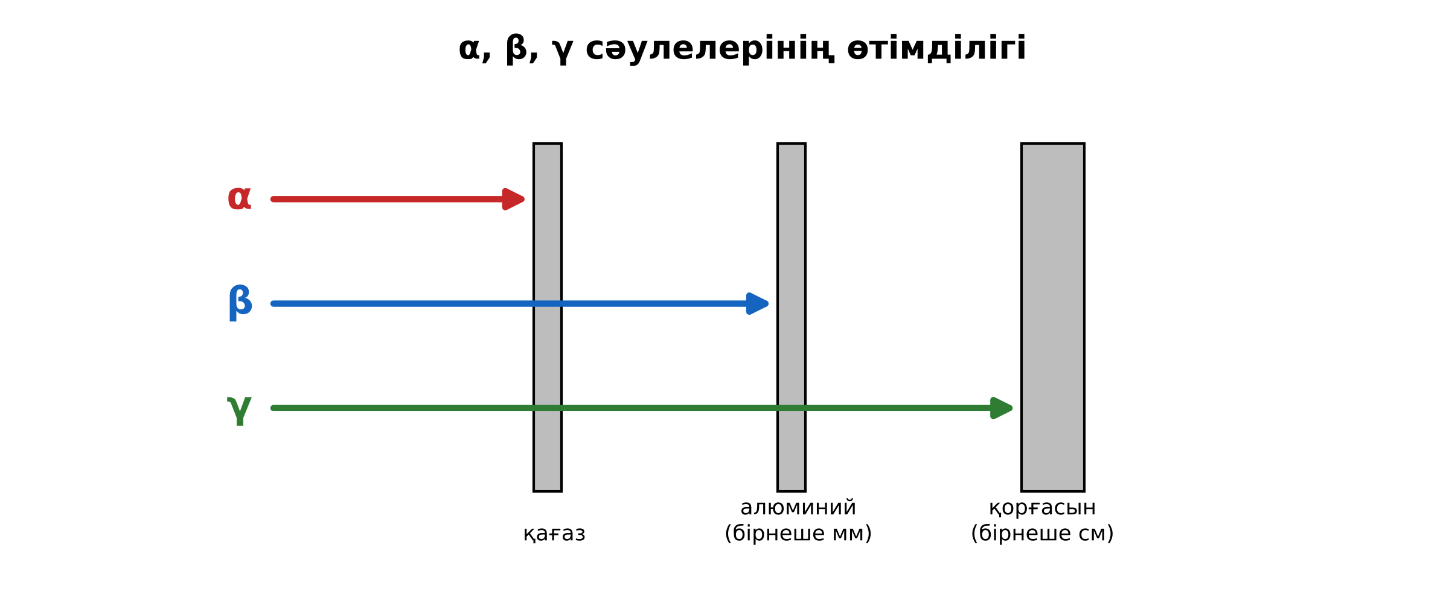
Суретпен жұмыс Сабақтың ортасы · 12 мин
Суретте не бейнеленген?
?
Қандай физикалық шамалар көрсетілген?
?
Олар қалай байланысқан?
?
Өз сөзіңмен түсіндір.
Радиоактивті ыдырау заңы
8

Slide 9
Бекіту: «Эстафета» Сабақтың ортасы · 7 мин
Эстафета
Әр қатарға бір тапсырма беріледі, қатардағы оқушылар кезекпен шешімді жалғастырады; бірінші дұрыс аяқтаған қатар жеңеді.
ТАПСЫРМА
Үлгі: Cs-137: 90 жылдан кейін N/N₀ = 2⁻³ = 1/8.
Радиоактивті ыдырау заңы
9

Slide 10
Сергіту сәті Сабақтың ортасы · 2 мин
Сергіп алайық
«Иә – жоқ» қимылы. Дұрыс тұжырымға – қол шапалақ, қате тұжырымға – аяқ тарсылы.
Радиоактивті ыдырау заңы
10

Slide 11
Деңгейлік тапсырмалар Сабақтың ортасы · 11 мин
Деңгейіңді таңда
A
B
A деңгейі
B деңгейі
білу, түсіну
қолдану
А деңгейін орындасаң — В деңгейіне өт!
Радиоактивті ыдырау заңы
11

Slide 12
А деңгейі: білу, түсіну Сабақтың ортасы · 11 мин
A
T = 8 тәулік. 24 тәуліктен кейін неше бөлігі қалады?
Жауабы
1/8.
Радиоактивті ыдырау заңы
12

Slide 13
В деңгейі: қолдану Сабақтың ортасы · 11 мин
B
10⁶ ядроның 3 сағатта 7/8 бөлігі ыдырады. T?
Жауабы
t = 3T → T = 1 сағ.
Радиоактивті ыдырау заңы
13

Slide 14

Бекіту: Socrative викторинасы Сабақтың соңы · 7 мин
Тез жауап бер
1
N = N₀·2^(−t/T) – не?
ыдырау заңы
2
Белсенділік бірлігі?
Бк
3
Cs-137 T?
~30 жыл
Socrative
Радиоактивті ыдырау заңы
14

Slide 15
Рефлексия Сабақтың соңы · 7 мин
«Шығу парағы»
стикерге бір жаңа білімін және бір сұрағын жазып, есік алдындағы тақтаға жапсырады.
9–10 балл
Өте жақсы
7–8 балл
Жақсы
5–6 балл
Қанағаттанарлық
0–4 балл
Қолдау қажет
Радиоактивті ыдырау заңы
15

Slide 16
Үй тапсырмасы Сабақтың соңы
Үйде орында
A
B
§43; 4 есеп.
Монеталармен ыдырау моделі.
Радиоактивті ыдырау заңы
16

Slide 17
Сабаққа белсенді қатысқандарыңа рахмет!
«Ғылым – инемен құдық қазғандай» (халық мақалы).»
—

